Slide 1
Toán

Slide 4
1. Nêu các số còn thiếu
a)
9
9
18
27
?
45
?
?
72
?
90
36
54
63
81
9
90
81
72
?
?
45
?
27
?
9
b)
63
54
36
18
- 9
- 9

Slide 5
2. Số
x 2
: 3
?
9
?
18
6

Slide 6
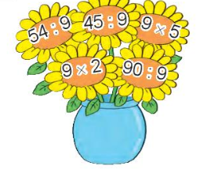
3. Những bông hoa nào ghi phép tính có kết quả:
a) Lớn hơn 10
b) Bé hơn 10
5
45
6
18
10

Slide 7
4. Chia đều 45 l nước mắm vào 9 cái can. Hỏi mỗi can có bao nhiêu lít nước mắm?
Bài giải
Mỗi can có số lít nước mắm là:
45 : 9 = 5 (l)
Đáp số: 5 l nước mắm

Slide 8
5. Trên mỗi thuyền có 9 người. Hỏi trên 5 thuyền như vậy có bao nhiêu người?

